Slide 1
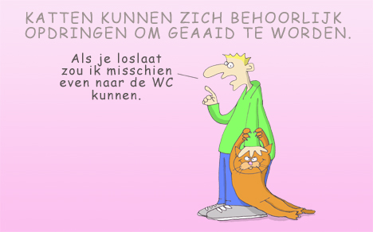
Gedrag kat
Kat

Slide 2
Gedrag
De kat communiceert met verschillende onderdelen van het lichaam; welke zijn dit?
De staart
De vacht
De oren
De ogen
Snorharen
Stem
Notes:
De communiceert met de weergegeven onderdelen van het lichaam. We zullen deze 1 voor 1 bespreken.

Slide 3
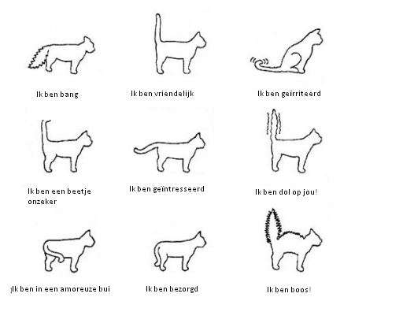
De staart
2 functies: Communicatie en bewaren van evenwicht. Filmpje
Notes:
Behandel de plaatjes 1 voor 1. Daarna laat je een filmpje zien van de dvd ‘Begrijp ik mijn kat’, horende bij het boek ‘Begrijp ik mijn kat’ van Nicky Gootjes.

Slide 4
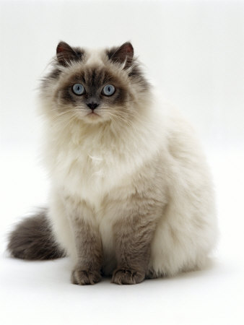
De vacht
Door uit te zetten lijkt de kat veel groter en daardoor dus bedreigend!
Notes:
Als de kat de vacht plat heeft liggen lijkt hij kleiner dan wanneer hij deze helemaal uitzet.

Slide 5
Oren
Belangrijkste zintuig
Met behulp van 30 verschillende spiertjes 180 draaien → exacte plaats bepaling van geluid
Angst: platte oren
Hoe meer rechtop (en daarbij de achterkant te zien is) hoe agressiever hij is.
°
Notes:
Je kunt de woorden angst en agressiever aan klikken, je wordt doorgelinkt naar Youtube waar een filmpje te zien is van beide uitingen. Je kunt bij de eerste duidelijk benoemen dat het erg dom is om op zo’n manier een kat te filmen en bij het tweede filmpje zien de leerlingen dat zelf ook, maar wijs ze er nog eens extra op dat je op zo’n manier de kat wilt aaien of eigenlijk plaagt, je geen vriendjes maakt.
Het ras wat afgebeeld is, is een Scottisch Fold.

Slide 6
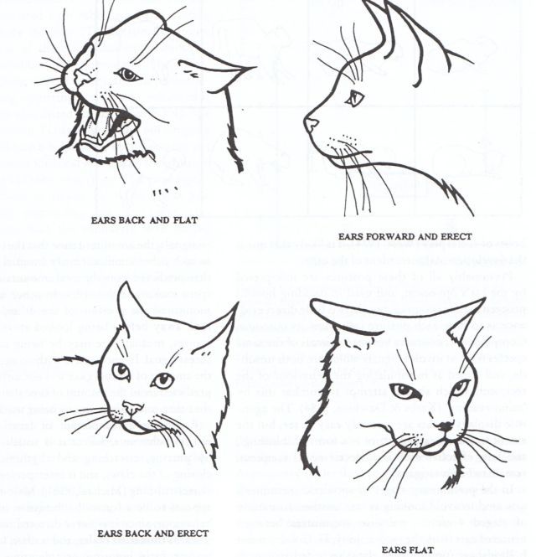
Notes:
Li bo: Angst. Re Bo: ontspannen li on: agressie Re on: geiriteerd

Slide 7
Ogen
Groot ten opzichte van de kop → helemaal rond daardoor grote gezichtsdriehoek.
Grote pupil: Angst of woede
bij woede → vlak voor aanval smal streepje
Veel licht: kleine pupil
Weinig licht: grote pupil
Knipogen kat → op gemak stellen
Notes:
Vertel heel duidelijk dat wanneer je de kat fixeert dit voor de kat als dreigen wordt ervaren en hij zich hier niet bij op zijn gemakt voelt. Knipper daarom duidelijk met je ogen om de kat op zijn gemak te stellen.

Slide 8
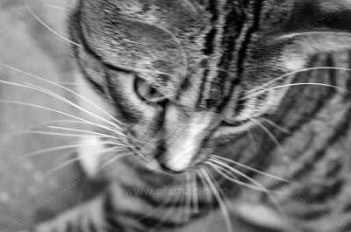
Snorharen
Zeer gevoelig en zijn soort duimstok
Bescherming van ogen
Bij communicatie → liggen de snorharen plat naar achter dan is de kat onzeker
Staan ze helemaal naar voren dan is hij zelfverzekerd.
Notes:
Vertel dat de Pers zijn snorharen niet helemaal naar achter kan leggen.

Slide 9
Stem
Er zijn veel verschillende stemgeluiden bij katten te horen (ongeveer 16).
Onderling maken katten weinig geluid, tenzij er gedreigd en gevochten wordt.
Mekkeren bij het zien van een prooi
Vaak: hoe hoger het geluid hoe angstiger de kat is.
Praat tegen je kat op hoge, zachte en melodieuze toon (vriendelijk)
Notes:
Hier vertel je dus dat katten onderling weinig mauwen maar dit vooral doen met de mens. Katten hebben mensen heel veel geleerd, ze mauwen namelijk en lopen naar de keuken waarop wij denken dat de kat wel eten wil. De kat wil dit ook, en krijgt zijn zin zo. De kat leert namelijk wanneer hij mauwt erdan een reactie komt; als je kat mauwt vragen de meeste eigenaren namelijk wat er is! De kat legt de link heel snel: Ik mauw en jij zegt wat dus ga ik even kijken wat er gebeurt als ik mauw en naar de deur loop. Ah! Ik mag dan naar buiten!
De kat voed zijn baas op.

Slide 10
Einde les Kat
Dit was het eerste deel van het gedrag van de kat.
Volgende week gaan we verder met deel 2

Slide 11
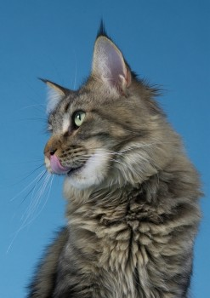
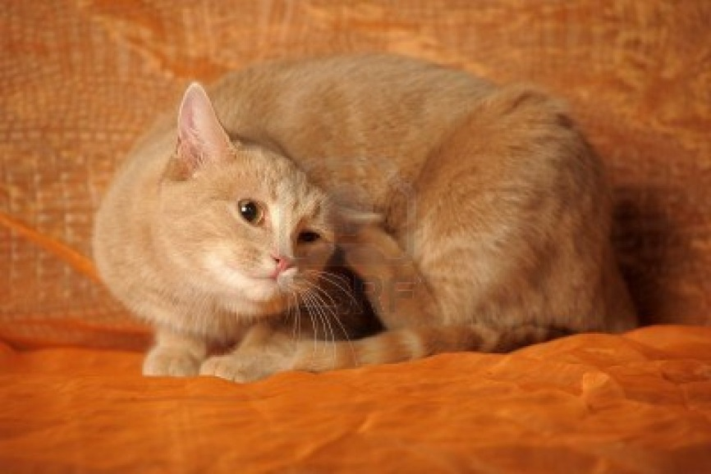
Stress
Kort en langdurende stress
Verschillende stresssignalen zoals
Gapen
Tongelen
Niezen
Optillen van voorpoot
Uitrekken
Overspronggedrag zoals:
Wassen
Krabben

Slide 12
Probleem gedrag door stress
Weerstand wordt minder dus eerder ziek (vaak blaasontsteking)
Bij langdurende stress kan het volgende probleem gedrag ontstaan:
sproeien in huis
onzindelijkheid
agressie
kapot maken van dingen
pica (eten van vreemde dingen, bijv. wol)
zichzelf kaal likken/plukken
weinig tot geen activiteiten laten zien
meer/minder eten
overdreven aandacht vragen, hard miauwen
staartjagen

Slide 13
Welzijn
5 vrijheden van Brambell
Dieren zijn gevrijwaard van honger, dorst of onjuiste voeding
Dieren zijn gevrijwaard van thermaal en fysiek ongerief
Dieren zijn gevrijwaard van pijn, verwonding of ziekten
Dieren zijn gevrijwaard van angst en chronische stress
Dieren zijn vrij om een natuurlijk soorteigen gedragspatroon te kunnen hebben

Slide 14
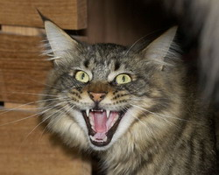
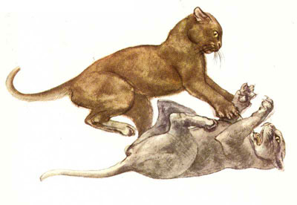
Agressie
Liever voorkomen dan conflict
Agressie is vaak bedoel om te sussen, niet om uit te dagen
Agressie als hij bang is, pijn heeft
Wel territorium agressie (míjn buurt)
Uren lang fixeren (strak aankijken)

Slide 15
Feromonen
Opnemen met Orgaan van Jacobson (dus flehmen)
Zitten op: zijkant van de kop, op de voetzooltjes en bij de aanhechting van de staart
Nodig om aan te geven wat hun territorium is, wat zij als eigendom beschouwen of dat ze in de stemming zijn voor een dekking.

Slide 16
Territorium
Kat is erg territoriaal ingesteld, hij hecht dus veel waarde aan zijn huis.
Afbakenen dmv markeren/geuren
Gebied voor kat te vergroten door driedimensionaal te werken → hangmatjes, klimpalen
Filmpje Royal canin
Notes:
Je vertelt wat er staat en legt uit wat markeren is. Katten doen dit graag op uitstekende voorwerpen die langs hun looproute ligt. Bijvoorbeeld een bank. Op deze punten doe je er verstandig aan een krabpaal neer te zetten. Ook bij de deur, waar veel nieuwe geuren binnenkomen, is een paal belangrijk.
Het filmpje van Royal Canin staat op de dvd ‘Begrijp ik mijn kat?’ van Nicky Gootjes.

Slide 17
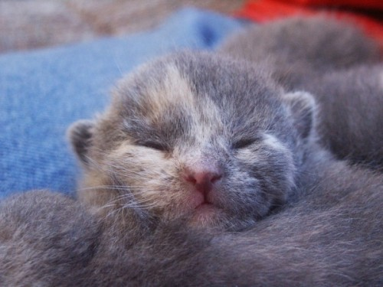
Socialisatie periode
0 – 14 dagen: Neonatale periode
2 – 3 weken: Overgangsperiode
3 – 7 weken: 1e socialisatie periode
7 – 14 weken: 2e socialisatie periode
Wanneer kitten weg bij moeder?
Notes:
Je vraagt eerst aan de leerlingen op welke leeftijd het kitten weg mag bij zijn moeder.
Het laatste punt met de vraag wanneer een kitten weghalen bij de moeder, is nog niet zien. Je loopt de periodes door
0-14 dagen: Neonatale periode
In deze periode slapen en eten de kittens. De gehoorgang en de oogjes gaan open met
ongeveer 10 dagen.
Met ongeveer 14 dagen komen de eerste tanden door.
2-3 weken: Overgangsperiode
Waarin de kittens van volledige afhankelijkheid van hun moeder overgaan naar minder
afhankelijk. Katten kunnen in hun 3 e levensweek voor het eerst ook vast voedsel krijgen.
3–7 weken: Eerste Socialisatieperiode
Als kittens in hun eerste socialisatieperiode, van 3 tot 7 weken, geregeld door zowel
bekende als onbekende mensen worden opgepakt zullen zij in de leeftijdsperiode van 4 tot 7
maanden sneller op vreemde voorwerpen afstappen en daar ook langere tijd mee
doorbrengen. Met 4 weken kunnen kittens, als ze op een verhoging gezet worden,
goed diepte zien
7 -14 weken: Tweede socialisatieperiode
In de leeftijd van 7-14 weken volgt de tweede socialisatieperiode. Daar is nog niet erg veel over bekend, maar het is wel duidelijk dat kittens in deze periode sociale contacten leren aangaan en leren omgaan met agressie.
Vervolgens klik je en komt de vraag te zien. Vraag nu de eerste vraag nog eens en laat het de leerling uitleggen.

Slide 18
opdracht
Je hebt vandaag geleert over stress bij katten. Zoek een artikel op internet op over stress bij honden.
Noteer de bron
Welke signalen zie je
Stress gerelateerde klachten

